Slide 1
Cherche l’intrus
13
Pascale GEORGES

Slide 2
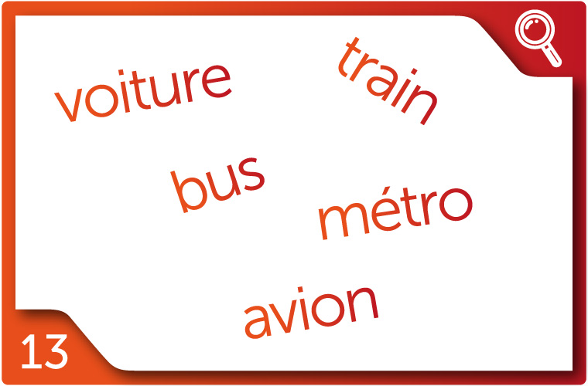
1- Cherche l’intrus et explique pourquoi en une phrase. 2- Trouve un mot pour regrouper les autres mots.

Slide 3
1- Cherche l’intrus et explique pourquoi en une phrase. 2- Trouve un mot pour regrouper les autres mots.
Possibilité 1
1- « Voiture » ce n’est pas un mot masculin. 2- Les moyens de transports.

Slide 4
1- Cherche l’intrus et explique pourquoi en une phrase. 2- Trouve un mot pour regrouper les autres mots.
Possibilité 2
1- « Avion » c’est un moyen de transport volant. 2- Les moyens de transports.

Slide 5
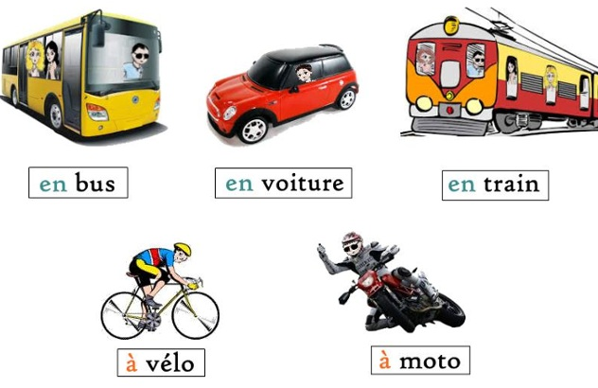
Les moyens de transports
En : je rentre dans le véhicule
À : je monte dessus

Slide 8
Crée des phrases suivant le modèle.
Je vais à Liège en voiture.
Je pars en vacances en avion.
Je vais à Lyon à cheval.
Je vais à Blankenberge en tram.
Je vais à Dubaï en limousine.
Je me promène à Verviers à pied.
En hiver, je vais à ski chez mon papa.
Bientôt à Liège, j’irai en métro à l’école.
Envoie la réponse par WhatsApp pour que je corrige

Slide 9
Bravo!
À demain!

